Slide 1
Доклад: «О состоянии и мерах по профилактике безнадзорности и правонарушений несовершеннолетних, а также детского травматизма на объектах УТ МВД России по ЦФО за 1 полугодие 2016 года».
докладчик:
Начальник ООДПДН УОООП УТ МВД России по ЦФО
подполковник полиции Коренкова Елена Викторовна.

Slide 2
В 1 полугодии 2016 года окончено производством и направлено в суд 22 уголовных дела, из них жителями М.О. совершено 16 преступлений по следующим статьям
ст. 111 УК РФ-2 ст. 214 УК РФ-2
ст. 162 УК РФ-1 ст. 158 УК РФ-6
ст. 161 УК РФ-4 ст.280 УК РФ -1
Подольский р-он - 4
Истринский - 4
г.о. Реутов - 3
г.о. Балашиха - 3
Раменский район – 2
Орехово-Зуевский район - 2
Люберецкий район - 1
Каширский район-1
Дмитриевский район-1
г.о.Протвино-1
г.о. Железнодорожный-1

Slide 3
Преступления по жителям районам и городским округам Московской области
На данный момент находится в производстве 11 уголовных дел, в отношении 15 несовершеннолетних жителей Московской области
2
Ст. 111 УК РФ -1
Ст. 161 УК РФ -1
Ст. 116 УК РФ -1
Ст. 162 УК РФ -2
Ст. 214 УК РФ-2
Ст. 158 УК РФ -4
-Проживающих в следующих районах М.о.: Воскресенский, Истринский, Люберецкий, Каширский, Орехово-Зуевский, Подольский, Пушкинский, Сергиев-Посадский и Чеховский.
1

Slide 5
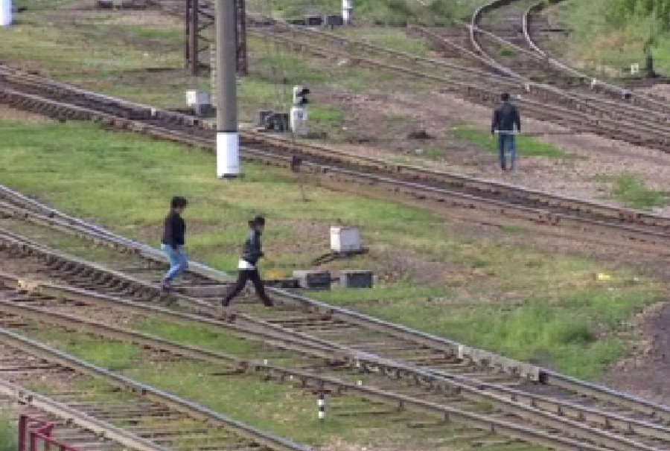
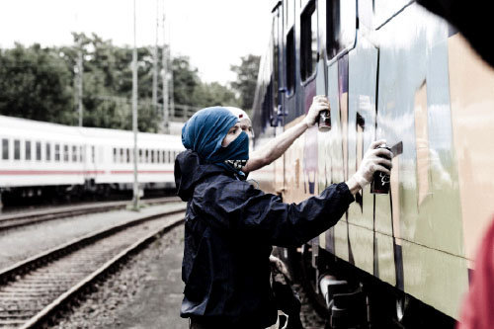
Допущен рост совершения правонарушений различной категорией несовершеннолетними по жителям районам и городским округам (поселений) Московской области
Одинцовский р-он (с 98 до 125 )
Орехово-Зуевский р-он (с 98 до 104)
Мытищенский р-он (с 108 до 118)
Чеховский р-он (с13 до 23)
Можайский р-он (с 9 до 21)
Егорьевский р-он ( с 2 до 11)
г.о. Балашиха (с 7 до 21)
г.о. Долгопрудный (с 8 до 12)
г.о. Ивантеевка (с 2 до 13)
г.о. Фрязино (с 0 до 5)

Slide 6
Таблица доставленных несовершеннолетних жителей Московской области / ч.1 ст. 11.17 КоАП РФ за 1 полугодие 2016 года
Районы Московской области | Всего доставлено н/л |  | Зацеперы
 | 2015 | 2016 | 2015 | 2016
Мытищинский район | 108 | 118 | 9 | 17
Орехово-Зуевский район | 98 | 104 | 2 | 1
Подольский район | 69 | 25 | 10 | 2
Пушкинский район | 105 | 50 | 17 | 9
Одинцовский район | 98 | 125 | - | 2
г.о. Королев | 53 | 33 | 15 | 11
г.о. Домодедово | 41 | 39 | - | 1
Наро-Фоминский район | 24 | 40 | 3 | 3
Щёлковский район | 51 | 40 | 19 | 10
г.о. Химки | 20 | 18 | - | 3
Ленинский район | 2 | 7 | - | 1
Чеховский район | 13 | 23 | - | 3
г.о. Балашиха | 7 | 21 | - | 3
Солнечногорский район | 13 | 11 | - | 1
Дмитровский район | 31 | 29 | 3 | 3
г.о. Долгопрудный | 8 | 12 | 3 | 1
г.о. Ивантеевка | 2 | 13 | 2 | 4
г.о. Лобня | 11 | 10 | - | 1
Луховицкий р-он | 1 | 2 | -- | 1
Лосино-Петровский р-он | - | 2 | - | 1
ВСЕГО | 1329 | 1121 | 114 | 78

Slide 8
Причины травмирования несовершеннлетних жителей Московской области за 1 полугодие 2016 год

Slide 10
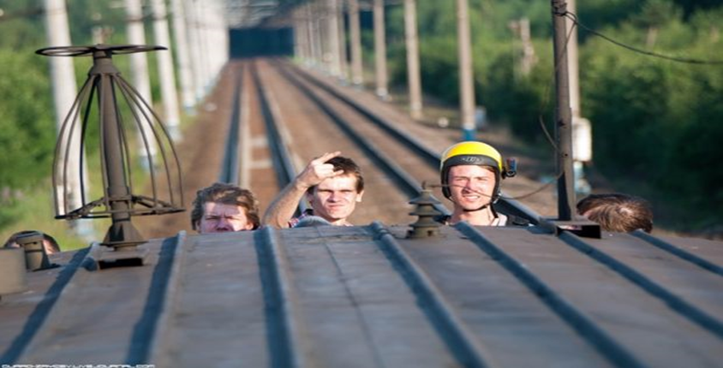
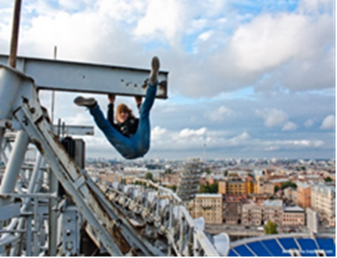
Психологический фактор:
Пренебрежение правилами безопасности
- Модные увлечения: селфи, трейнсерфинг, паркур

Slide 11
УТ МВД России по ЦФО
2016
Notes:
11

